Slide 1


107年青年體驗學習計畫
青年體驗學習扎根計畫
18歲的探索
學習與成長
教育部青年教育與就業儲蓄帳戶方案
教育部青年發展署

Slide 2

簡報大綱
壹、青年體驗學習計畫
貳、青年體驗學習扎根計畫
一
目的
二
五
青年體驗學習內容
審查作業
三
申請流程
四
企劃書格式
一
目的
二
五
計畫申請
配套措施
三
計畫審查
四
計畫執行
  107年計畫重要時程
六
  宣導及輔導配套措施
六
七

Slide 3
壹、青年體驗學習計畫
一
目的
二
五
青年體驗學習內容
審查作業
三
申請流程
四
企劃書格式
  107年計畫重要時程
六
六
  宣導及輔導配套措施
七
七

Slide 4
一、目的
提供高中職應屆畢業生除升學以外的選擇
透過「自己提企劃」，訓練生涯規劃能力，拓展多元之生活體驗學習面向，運用體驗學習期間探索自我及生涯，以發展未來生涯方向，提升多元競爭能力

Slide 5
二、青年體驗學習內容
由青年自行規劃或參考運用本部提供之體驗學習管道及資源，研提2至3年體驗學習企劃，可規劃單一或結合數種體驗類型，於國內或國外實踐：
志願服務
壯遊探索
達人見習
創業見習
其 他

Slide 6
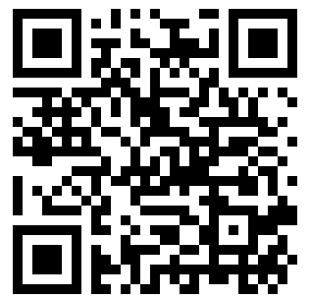

二、青年體驗學習內容(志願服務)
志願服務
至志願服務運用單位，國內外皆可，如機關、機構、學校、法人或非營利組織等從事志願服務。
青年署成立16家青年志工中心，提供相關服務活動與輔導諮詢。資訊可至「青年和平志工團網站-最新消息-青年志工中心」查詢https://gysd.yda.gov.tw/ch/index/index.php

Slide 7

二、青年體驗學習內容(壯遊探索)
壯遊探索
至國內外各地長時間遊歷、學習觀察，與當地人文社會深度互動交流，了解我國或他國文化、風土民情，賦予自我與平常以往不同的任務或挑戰。
青年署於全國成立青年壯遊點，青年可與壯遊點聯繫，進行探索體驗，認識瞭解與關懷臺灣這片土地的不同面向。資訊可至「壯遊體驗學習網-青年壯遊點專區」查詢https://youthtravel.tw/travelspot.php

Slide 8
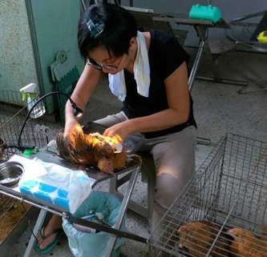

二、青年體驗學習內容(達人見習)
達人見習
可選定國內外之工藝中心、機構等單位學習當地民俗或地方特有的技能、藝能、技藝等，增進個人文化素養或技術涵養。
跟隨手藝達人、工藝達人見習，也是體驗學習的方式。青年署「尋找感動地圖計畫」，鼓勵青年與臺灣各地人文社會深入互動交流，從過程中探索自我，培養多元能力；例如105年徐家三姊妹利用暑假走訪各地，瞭解閹雞的故事和文化。

Slide 9

二、青年體驗學習內容(創業見習)
創業見習
至新創公司向創業家見習之方式學習新創事務，增進對創業之瞭解，見習地點可涵蓋國內外。
青年可先蒐集新創公司的資訊，接洽有興趣的產業接洽，規劃見習內容，體驗過程中可進一步思考生涯規劃方向。青年署「青年資源讚」網站-就業創業專區(http://youth-resources.yda.gov.tw/)、
「創創點火器」網站-新創展示會專區(http://www.rockfuture.net/)，有創業及新創公司資訊，提供青年參考。

Slide 10
二、青年體驗學習內容(其他)
其 他
自行規劃符合體驗學習精神之內容。
青年可規劃如打工換宿，或在壯遊行程裡同時擔任志工、與達人見習過程中也在當地社區從事志願服務，各種多元的方式，進行更豐富的體驗與學習。

Slide 11

三、申請流程
申請資格：本學年度高中職應屆畢業生(不包含參與產學攜手合作計畫、雙軌訓練旗艦計畫、產學訓合作訓練者)。
申請方式：備妥申請資料並上傳至「青年教育與就業儲蓄帳戶方案填報系統」(https://young.cloud.ncnu.edu.tw/)
申請資料：
申請書（含體驗學習企劃）
參與計畫共同注意事項(申請人及法定代理人詳讀後簽章)

Slide 12
四、企劃書格式
企劃發想：個人簡歷、動機、目的等。
體驗學習規劃主題、內容及執行方法：事前規劃準備、執行過程記錄、呈現方式等。
行（期）程。
預算規劃及來源
預期效益：自我期許等。
其他：請自行延伸撰擬，如有相關附件亦可放置於企劃中。

Slide 13
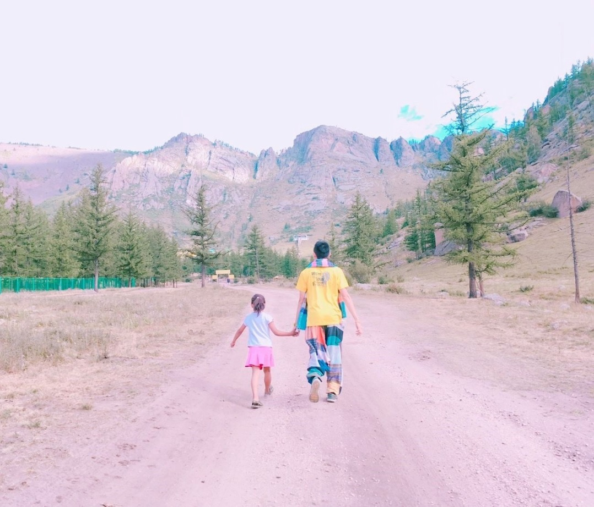
四、企劃書格式(企劃書範本)
這二年，帶著繪本與故事，旅行笑容

Slide 14
四、企劃書格式(企劃書範本)
一、企劃發想
我喜歡大自然，我喜歡小孩；我喜歡山中的寧靜，我喜歡海邊的風景；我喜歡整片的星空，我喜歡暖暖的午後；我喜歡與人交流，也喜歡大家的笑容。我有好多好多的喜歡，但卻沒有機會把它們串在一起，固定的校園生活，讓我壓抑，所以這次我決定用一年的時間，好好的去做自己喜歡的事情，也好好的體驗臺灣的美。
因為社團的關係，所以我常常會接觸到小朋友，每周都會到學校唸故事給他們聽，也因為自己曾在偏鄉生活過一年，所以知道那邊的孩子可能不像都市的孩子一樣，有那麼多志工會去唸故事給他們聽。但是閱讀真的很重要，所以在這次旅程中，我會帶一些繪本到各個地方唸給孩子們聽，也許他們會因為我的故事而變得喜歡閱讀，也許他們會因為我的故事而微笑，只要孩子們的臉上有笑容，我想這趟旅程，就有一點價值了。
這次的旅程，我打算用打工換宿的方式去體驗各地的生活，同時也希望能夠透過在民宿或背包客棧停留的時間與很多人交流，聽聽大家的故事，也分享自己的經驗，豐富我的世界觀。空閒時，我會到附近的山裡走走看看，到海邊曬曬太陽，畢竟之前的生活，太少時間是留給自己的了。因為不喜歡都市的喧囂，我選擇體驗的地方會是原鄉或偏鄉，而每一站的停留，也會到附近的小學或兒童之家唸故事給孩子們聽。每次跟孩子相處，都會讓我覺得這個世界也許沒有我們想的那麼糟糕，也希望透過故事，可以帶給孩子們啟發與快樂。
這趟旅程之後，我會再選擇一個國家去當海外志工，為這次壯遊做個結尾，將自己在這二年所學的、所改變的，在最後這趟國際志工之旅呈現出來，也許，我的人生方向會在這二年，變得更加堅定。

Slide 15
四、企劃書格式(企劃書範本)
二、體驗學習內容（24個月，摘述12個月）
目前已經選定12個地點，預計每個地點都會停留一個月，尋找當地的打工換宿和附近的國小，體驗順序是：嘉義→澎湖→屏東→蘭嶼→臺東→綠島→花蓮→宜蘭→新竹→南投→馬祖→臺中。
我已經搜尋過各個地方的資訊，出乎意料連馬祖也都有不少打工換宿的機會，下一步就是聯絡各個打工換宿的地點。我選擇的體驗地點附近都有國小，下列名稱有些是國小、有些是鄉鎮名，如果有些偏鄉國小附近沒有背包客型打工換宿的話，我也會改成到農業體驗型的打工換宿。
嘉義-樂野 澎湖-望安 屏東-滿州 蘭嶼-東清 臺東-海端
綠島-公館 花蓮-秀林 宜蘭-武塔 新竹-司馬庫斯
南投-羅娜 馬祖-坂里 臺中-和平

Slide 16
四、企劃書格式(企劃書範本)
我也會在這學期進國小服務時，嘗試各種繪本故事，並將孩子反應最熱烈的10本繪本故事書，帶在這次的旅行包中。
(一)事前準備
1.規劃日期：1月 嘉義-樂野 2月 澎湖-望安 3月 屏東-滿州 4月 蘭嶼-東清 5月 臺東-海端 6月 綠島-公館 7月 花蓮-秀林 8月 宜蘭-武塔 9月 新竹-司馬庫斯 10月 南投-羅娜 11月 馬祖-坂里 12月 臺中-和平
2.聯繫打工換宿：嘉義(Ki 阿里山生活體驗小幫手)、澎湖望安(岩川)、屏東滿州(鄉夏Life)、蘭嶼東清(藍海屋)、臺東海端(下馬)、綠島公館(夏卡爾)、花蓮秀林(太魯閣部落的家)、宜蘭武塔(三枝的家)、新竹司馬庫斯(楓樹林)、南投羅娜(羅娜霖卡夫的家)、馬祖坂里(坂里大宅)、臺中和平(雲海)
3.聯繫國小服務事宜：預計每周進班2-3次，或到圖書館駐點(詳如附件)。
4.交通：預計全程都會騎機車前往，離島部分則是配合打工換宿之地點。
5.行李：一個70公升以上的大登山包、繪本、衣物、交換小禮物、相機、生活必需品等，行李簡單輕便就好，但畢竟是一年份，所以背包還是準備大一點。
6.附近景點調查：繪製一張屬於自己的壯遊地圖！

Slide 17
四、企劃書格式(企劃書範本)
7.當地可學技能：嘉義(製茶與黑糖)、
澎湖望安(海鮮料理製作)、屏東滿州(月琴)、蘭嶼東清(潛水)、臺東海端(傳統弓箭製作)、綠島公館(堅竿釣)、花蓮秀林(導覽太魯閣)、宜蘭武塔(泰雅族織布)、新竹司馬庫斯(登山)、南投羅娜(小米酒製作)、馬祖坂里(特色小吃製作)、臺中和平(口簧琴)
8.車況確定：行前會讓機車進一次保養廠，確定車況良好才出發！
9.旅程最後的國際志工：與微客一起前往尼泊爾。

Slide 18
四、企劃書格式(企劃書範本)
三、執行過程紀錄
(一)粉絲頁、專屬IG創立：因為自己認識許多國、高中生們，他們也常常會問我一些旅行的問題。這次體驗的內容跟平常的旅遊很不一樣，應該有很多跟他們一樣的國、高中生，甚至大學或社會人士會有興趣，所以我會成立一個粉絲頁，分享一些溫暖的壯遊趣事。
(二)圖片：隨身攜帶相機，除了記憶每個地方的人、事、物之外，也會每天精選一張圖片，放到粉絲頁與大家分享。旅行結束之後，也會把照片全數洗出，並把孩子們、旅人們、換宿地點們的照片寄去給他們，讓回憶是可以分享擴散，而不是我獨自擁有。
(三)影片：有時候圖片不能記憶起來的，就用影片來記錄！
(四)文字：當然每日的最後，都不能忘記寫下當天的感受，日記是非常重要的，所以每天晚上我都會找時間，把當天的歷程及感想記錄下來。
(五)身體記憶：有些東西是圖片、文字都無法記憶起來的東西，像是人與人連結的悸動、互相幫助的感動、民俗技藝的動作，這些都要靠身心靈來記憶，所以我會一直讓身體保持健康，不讓這些回憶流逝。

Slide 19
四、企劃書格式(企劃書範本)
四、呈現方式
除了粉絲頁與IG的分享之外，旅程結束後我會整理這一年的體驗，並舉辦分享會，讓那些在粉絲頁上關注我的人、有興趣了解的一般大眾一起參與。這次的壯遊當中，一定會有很多困難，也會有很多感動，但我相信只要一一克服了，那就會是一個精彩的故事，而我的專長，就是述說故事！
在分享會中，我會把所學的技藝一一展現出來，讓大家看見，其實不是只有會寫程式語言、會寫法律文章才是厲害，這些快要被遺忘的技藝傳承，也是非常重要的！如果能藉此感動一些青年，那麼也許會有更多的人願意到偏鄉長期駐點，而不是斷斷續續的季節營隊活動。我也希望能夠打動現在的年輕人，勇敢地跨出去，多與人接觸，畢竟人與人之間的連結，是可貴的，透過網路的互動，已經失去了那種真實的感覺。
我也會製作微電影來記錄這二年的生活，影片剪輯是我的專長，而且透過影片可以讓沒參與到分享會的人，也能夠感受到我所經歷的點點滴滴，而影片在網路的流通速度也很快，如果能夠製作地相當動人，我想一定會讓更多人看見！

Slide 20
四、企劃書格式(企劃書範本)
五、預算規劃及經費來源
交通費 | 25,000 | 含油資、機車維護、離島交通
餐費 | 48,000 | 部分打工換宿供餐：2000*24(月)
住宿相關費用 | 8,000 | 打工換宿已供宿，預計轉換工作時住宿
裝備費 | 5,000 | 睡袋、大背包等
生活費 | 48,000 | 其他生活開銷：2000 × 24(月)
保險費 | 2,000 | 投保意外險200萬元及醫療保險20萬元
國際志工 | 55,000
共計 | 190,000 | 經費來源主要為體驗學習期間的打工換宿及自己以前的儲蓄

Slide 21
四、企劃書格式(企劃書範本)
六、預期效益
這場壯遊，我想，更多是為了自己。人的一生當中沒有幾次機會，可以熱血地去做自己喜歡的事情。如果這次我可以成功地踏出去，去嘗試更多的可能，對於自己將來的想過的人生，會有更明確的想法。未來工作時，也可以更心無旁鶩地努力，因為我知道我自己的目標，也不會後悔著沒趁年輕時所完成的事情！而在當地學習的技藝，我也會學以致用，如果能夠讓一些快失傳的技藝被看到，進而吸引到有興趣的人來學習，那就太好了！
我知道自己的力量是渺小的，所以不會期望能夠感動所有的人，我所希望的是，能夠透過分享會或影片，感動一些志同道合的人，讓讓更多的人願意去了解偏鄉，甚至實際為偏鄉付出。不一定要說故事，也許是教孩子們音樂、幫助社區發展，或是用各種不同的專長，讓孩子們可以更快樂地笑著，讓當地充滿更多活力！
這趟壯遊會停留多所國小，希望我的故事導讀能夠讓當地的孩子們愛上閱讀。自己一個月的停留是短暫的，但我所參加的社團，還有其他志同道合的夥伴呢！也許這次只讓10個孩子愛上閱讀，那下次其他夥伴再去待一個月，會再有其他10個孩子也愛上閱讀！

Slide 22
五、審查作業
第一階段企劃審查(107年7月期間)
審查通過者可依所提企劃執行
第二階段執行情形審查
(青年108年12月底前提出執行報告)
審查通過者可獲得已執行期間之體驗資歷證明書
第三階段成果報告審查
審查通過者可獲得完成計畫參與證明書

Slide 23
六、107年計畫重要時程
時程 | 內容
2-3月 | 2/21-3/16受理報名 (青年教育與就業儲蓄帳戶方案填報系統)
3-4月 | 3月中旬至4月中旬，學校辦理初審與推薦
5-6月 | 青年署辦理企劃輔導營
7月 | 青年署審查作業
8月 | 青年開始體驗學習

Slide 24
七、宣導及輔導配套措施
一、宣導措施
種子教師培訓營：透過青年教育與就業儲蓄帳戶方案種子教師培訓，介紹計畫及申請流程，每年約10月辦理。
學生宣導說明會：透過青年教育與就業儲蓄帳戶方案辦理之學生宣導，介紹計畫及安排青年經驗分享，每年約11-12月期間辦理。
縣市政府宣導說明會：本署於計畫申請期間，辦理說明會以提供教育行政人員及教師協助學生了解計畫內涵。
社群媒體宣導：製作青年現身說法的宣導短片，於FB網站及電子報等管道進行宣導。
https://
youthtravel.tw/

Slide 25
七、宣導及輔導配套措施
二、輔導配套措施
企劃輔導營：提供申請計畫之青年，就體驗學習內容有更完善的規劃，每年約5-6月期間辦理。
補助保險經費：於107年起補助參與青年定額保險費。
兵役配套：協助暫緩徵兵，提供役男順利執行計畫。
設置諮詢輔導專案窗口：提供參與青年計畫執行問題諮詢服務。
諮詢輔導小組委員：提供參與青年體驗或教育學習問題諮詢。
座談會：邀請參與青年分享執行近況，並由輔導小組委員提供專家建議，每年約4月、10月辦理。
透過雙週誌了解體驗情形：參與青年填寫雙週誌，留下體驗過程心得紀錄。青年亦可於線上提問，由輔導小組委員協助。
成果分享：邀集參與青年進行分享及傳承體驗學習經驗，深化計畫辦理效益，每年約12月辦理。
就學配套：提供大學回流教育機制，完成體驗者可獲得參與證明書，作為未來申請入學備審資料。
https://
youthtravel.tw/

Slide 26
貳、青年體驗學習扎根計畫
一
目的
二
五
計畫申請
配套措施
計畫審查
四
計畫執行
三

Slide 27
一、目的
高中職學生在學期間
就有先在臺灣嘗試
如何規劃企劃與實踐體驗的機會

Slide 28
二、計畫申請
徵件體驗內容：
志願服務、壯遊探索、達人見習及其它符合體驗學習精神的內容。
申請資格：
高中職在學學生（含應屆畢業生）2至6人組成團隊
本國學生可與境外學生共同組隊參加，但至少1人為本國學生。
申請日期：
自公告日起至107年4月2日止。

Slide 29
二、計畫申請
申請方式：
申請資料包含基本資料表、企劃書、學生證及家長同意書等相關資料，表格請至壯遊體驗學習網（http://youthtravel.tw/）下載。
將申請企劃送達本署（10055臺北市中正區徐州路5號14樓，青年體驗學習計畫小組），併附申請企劃電子檔（1個PDF檔及1個Word檔）。
企劃內容：
            內容包含企劃發想、執行方法、執行期程、經費規劃及來源、預期效益等。

Slide 30
三、計畫審查
            (一)審查方式：進行書面審查，必要時得辦理面審。
(二)審查項目及標準：
另如團隊成員具原住民、新住民（含子女）或經濟弱勢家庭等身分學生，將優予考量。
Notes:
主題規劃（30%）、企劃可行性（30%）、影響力（20%）及預期效益（20%）。

Slide 31
四、計畫執行
執行期間：
於107年6至8月間執行，天數至少7天以上（可分段執行）。
實踐獎金：
新臺幣2-6萬元
(若有原住民、新住民子女或經濟弱勢家庭身分者參加，檢附證明文件，具上開身分者可再補助每人新臺幣5千元)。

Slide 32
五、配套措施
應於107年9月前繳交成果報告書、活動照片、活動影片等結案資料，且作為成果競賽作品。經審查優勝團隊預計選出3組獎金2萬元，佳作5組獎金5千元。
配套措施
教育訓練
行前輔導營
成果競賽
宣導說明會暫訂3月於北、中、南、東各辦1場次，讓有興趣提案學生了解本計畫精神、目標、企劃發想及撰寫概念。
暫訂107年5月辦理1場，規劃課程協助入選團隊執行企劃，入選團隊應至少派1至2名成員參加。

Slide 33



計畫網址、諮詢資訊
https://youthtravel.tw/
諮詢窗口 02-77365582
youthee@mail.yda.gov.tw

Slide 34
簡報結束
謝謝聆聽

